Slide 1
偏振

Slide 2
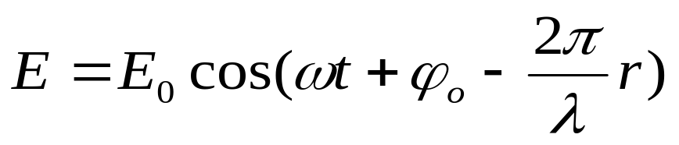
一、光的偏振性
• 光是横波，它具有相互垂直的电场强度矢量和磁场强度矢量。
•我们在研究光时只研究电场强度而不提及磁场强度。
电场强度E称为光振动(或光矢量)。
向
向
播
方
方
传
播
传
面
动
面
振
动
振
•研究光的振动方向的特性即光的偏振性。

Slide 3
二、自然光和偏振光
1.自然光和偏振光
普遍光源发出的光，E矢量在各方向的振动都存在。
可以把普遍光源发出的光看成是在所有振动方向上振幅都相等的光。——自然光
每个光矢量可分解为两相互垂直的振动。
可以用相互垂直的光振动描写自然光。
E
E
自然光可分解为两个方向任意互相垂直、振幅相等，没有任意相位关系的光。并且这两个方向的光振动的光强为自然光强度的一半。

Slide 4
强调：对自然光，各光矢量间没有固定的位相关系，任意两个取向不同的光矢量不能合成一个光矢量；表示自然光的两个互相垂直的光振动间也无固定的位相关系，因而也不能合成一个电矢量。
自然光的图示：
如果光在传播过程中，只存在某一确定方向的振动，这种光称为线偏振光或完全偏振光，简称偏振光。
如果光既不是自然光，也不是完全偏振光，而是某一方向的振动较另一正交方向的振动占优势，这种光称为部分偏振光。

Slide 5
2.起偏和检偏
起偏：将自然光转变成偏振光的过程。
在光学中，某些物质能有选择的吸收某一个方向的光振动，而只允许某个特定方向的光振动通过，物质的这种性质称为二向色性。自然光通过这种介质，就能去掉自然光中某一方向的光振动而形成偏振光。
二向色性的有机晶体，如硫酸碘奎宁、电气石或聚乙烯醇薄膜在碘溶液中浸泡后，在高温下拉伸、烘干，然后粘在两个玻璃片之间就形成了偏振片。它有一个特定的方向，只让平行与该方向的振动通过。
偏振片有一个特定的方向，只让平行与该方向的振动通过。我们把允许特定光振动通过的方向称为偏振化方向。

Slide 6






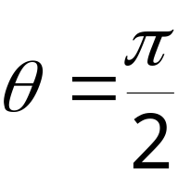

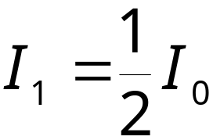
检偏：检测偏振光的过程。
实验发现：
当 P₁ // P₂ 时，
透射光最强。
当 P₁ ⊥ P₂ 时，
透射光为0。
偏振光：偏振片P2旋转一周时，光强度经历两次最明、两次最暗的变化。
自然光：偏振片P2旋转一周时，光强度并不发生变化。
自然光通过偏振片后所获得的线偏振光的光强是自然光光强的一半。

Slide 7
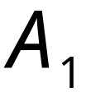
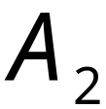
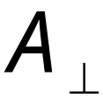
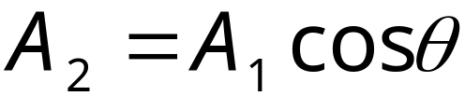

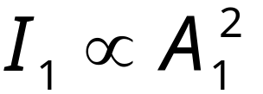
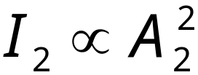
四、马吕斯定律
马吕斯定律是描述偏振光穿过偏振片后光强的变化情况 。
两偏振片偏振化方向夹角为 θ 。
将通过 P₁ 的光矢量振幅 A₁ ，分解为平行于P₂ 的分量 A₂ 和垂直于P₂的分量 A⊥ 。
垂直分量 A⊥ 不能通过P₂ ，平行分量 A₂ 可通过 P₂ 。
由于光强与光振幅平方成正比，

Slide 8
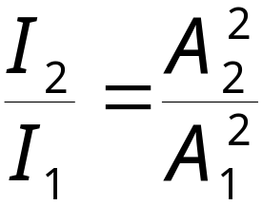
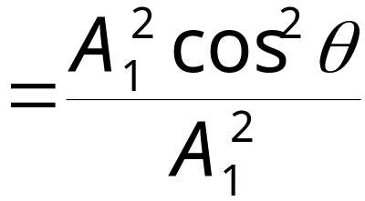

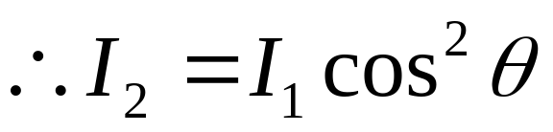



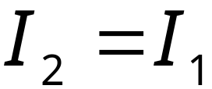
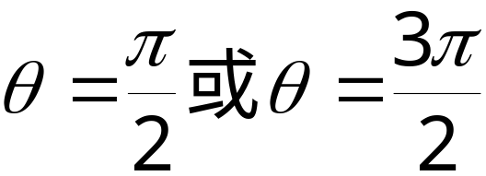
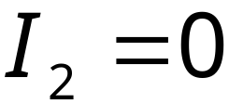

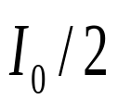
马吕斯定律
式中： 为入射的偏振光的强度； 为透射的偏振光的强度。
讨论：
1.当
时，
光强最强
2.当
时，
光强最小
一束光强为 的自然光透过检偏器，透射光强为：

Slide 9






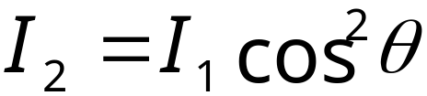


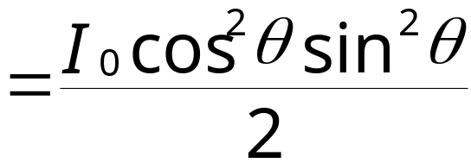
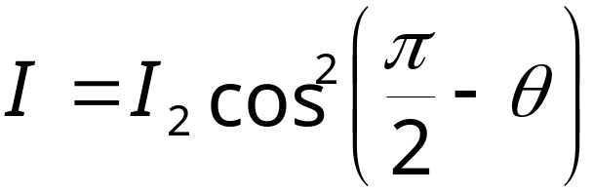
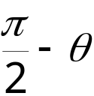

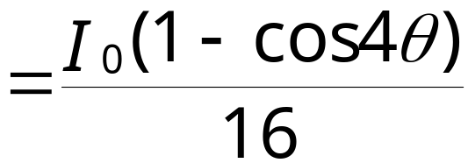
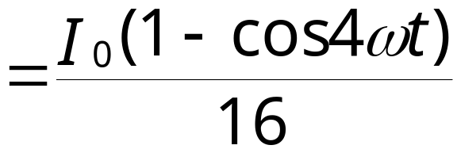
例.有三个偏振片堆叠在一起，第一块与第三块的偏振片化方向相互垂直，第二块和第一块的偏振化方向相互平行，然后第二块偏振片以恒定的角速度 ω 绕光传播的方向旋转，设入射自然光的光强为 I₀ 。
证明：此自然光通过这一系统后，出射光的光强为：

Slide 10
布儒斯特定律

Slide 11



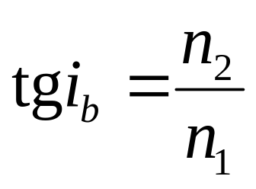
一、反射和折射的偏振光
当自然光入射到介质表面时，反射光和折射光都是部分偏振光。
反射光中振动方向垂直入射面的成分比平行于入射面的成分占优势；
折射光中振动方向平行入射面的成分比垂直于入射面的成分占优势；
二、布儒斯特定律
光从折射率为 n₁ 的介质射向折射率为 n₂ 的介质时，当入射角满足:

Slide 12


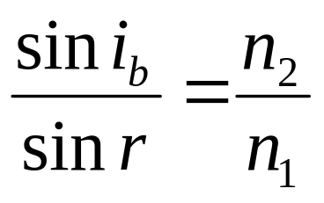
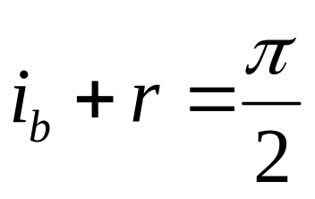
反射光就变为振动方向垂直于入射面的完全偏振光。而折射光仍为部分偏振光。
称为布儒斯特角
布儒斯特定律
由折射定律
和布儒斯特定律
可以证明：当入射角等于ib时，反射光和折射光相互垂直。即：

Slide 13
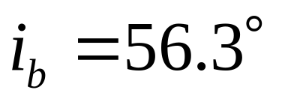
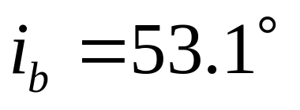
玻璃n₂=1.5 ，
布儒斯特角
水n₂=1.33 ，
注意：
1）当入射角为布儒斯特角时，反射光为振动方向垂直入射面的线偏振光，而折射光仍为振动方向平行于入射面的成分占优势的部分偏振光。
这是因为反射光线很弱，光强达不到自然光的一半。
2）要注意布儒斯特角与全反射角的区别：
①两者条件不同。全反射时对n₁ 、 n₂ 有要求；而布儒斯特角无此要求；
②入射角大于全反射角时都会发生全反射，但只有入射角为布儒斯特角时反射光才是完全线偏振光。

Slide 14

理论实验表明：反射所获得的线偏光仅占入射自然光总能量的7.4%，而约占85%的垂直分量和全部平行分量都折射到玻璃中。
为了获得强度较大的线偏振光，可采用玻璃片堆的办法。一束自然光以起偏角56.3⁰入射到20层平板玻璃上，
在玻璃片下表面处的反射，其入射33.7⁰也正是光从玻璃射向空气的起偏振角，所以反射光仍是垂直于入射面振动的偏振光。如图：
利用玻璃片堆可产生较强的反射偏振光。

Slide 15
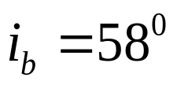
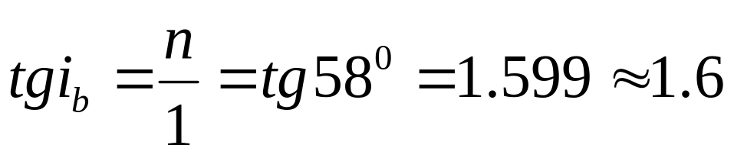
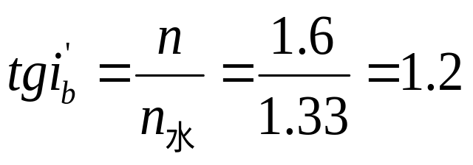
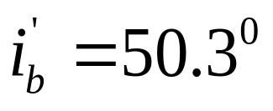



例题：已知某材料在空气中的布儒斯特角 ，
求它的折射率？若将它放在水中（水的折射率为 1.33）
，求布儒斯特角？该材料对水的相对折射率是多少？
解：设该材料的折射率为 n ，空气的折射率为1，
放在水中，则对应有
所以：
该材料对水的相对折射率为1.2
例.一束自然光自空气射向一块平板玻璃(如图)，设入射角等于布儒斯特角i₀，则在界面 2 的反射光
（A）光强为零； B）是完全偏振光且光矢量的振动方向垂直于入射面；（C）是完全偏振光且光矢量的振动方向平行于入射面；（D）是部分偏振光。
[ B ]

Slide 16
双折射现象

Slide 17
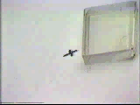
一、双折射现象
例如：白纸上涂一个黑点，将方解石放在纸上，可观察到两个黑点，旋转方解石，一个黑点不动，另一个黑点旋转。
这种一束自然光穿过各向异性的晶体（如方解石晶体）时分成两束偏振光的现象称为双折射现象。
双折射现象不仅产生在某些各向异性的晶体中，而且也产生在其它种的光学各向异性的介质中。
二、寻常光和非常光
其中的一条折射光服从折射定律，沿各方向的光的传播速度相同，各向折射率 n_{o} 相同，且在入射面内传播，这一条光称为寻常光 ，简称 o光。

Slide 18




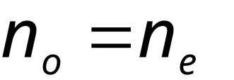


另一条折射光不服从折射定律，沿各方向的光的传播速度不相同，各向折射率 n_{e} 不相同，并且不一定在入射面内传播，这一条光称为非常光，简称 e光。
在双折射晶体内存在一个固定的方向，在该方向上o光、e光的传播速度相同，折射率相同，两光线重合。这个方向称为晶体的光轴。
AB两点的连线为光轴，
平行于光轴方向
o、e光重合，
不产生折射现象。
垂直于光轴方向
n_{o} 、n_{e}相差最大， o、e光偏离最大。

Slide 19

具有一个光轴的晶体，称为单轴晶体。例如：方解石、石英等。
具有两个光轴的晶体，称为双轴晶体。例如：云母、硫黄等。
晶体内任一光线和光轴所决定的平面称为此光线的主平面 。
光轴
o 光、e 光都有各自的主平面。
o光的振动方向与它的主平面垂直，
e光的振动方向与它的主平面平行。
方解石
当入射光位于晶体的主平面内时（即入射面就是晶体的主平面）， o光、e光以及它们的主平面都在入射面内（两光的主平面与入射面重合）。此时， o光和e光的光矢量振动方向互相垂直。

Slide 20
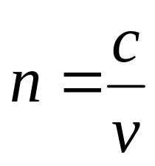

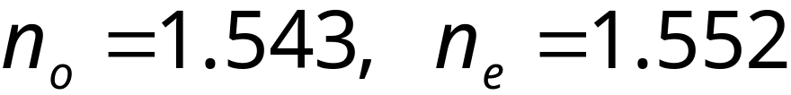
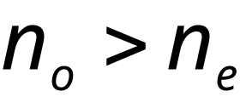

在一般情况下， o光的主平面与e光的主平面之间有一不大的夹角，此时两光矢量的振动方向不完全互相垂直。
即o光的传播速度大于e光的传播速度。
这种晶体称为正晶体。
如石英晶体
即 e光的传播速度大于o光的传播速度。
这种晶体称为负晶体。
如方解石晶体

Slide 21



例. ABCD 为一块方解石的一个截面，光轴方向在屏幕面内且与AB 成一锐角θ ,如图所示.一束平行的单色自然光垂直于 AB 端面入射.在方解石内折射分解为 o 光和 e 光, o 光和 e 光的 :
(A) 传播方向相同,光矢量的振动方向互相垂直.
(B) 传播方向相同,光矢量的振动方向不互相垂直.
(C) 传播方向不相同,光矢量的振动方向互相垂直.
(D) 传播方向不相同,光矢量的振动方向不互相垂直.
[ C ]

Slide 22
三、光的双折射现象的解释
O 光在晶体内任意点所引起的波阵面是球面。即具有各向同性的传播速率。
惠更斯原理：
e 光在晶体内任意点所引起的波阵面是旋转椭球面。沿光轴方向与O光具有相同的速率。
O光波面
e光波面
O光波面
e光波面
A
A
光轴方向
光轴方向
负晶如方解石CaCO₃
正晶如石英SiO₂

Slide 23
1）平行光倾斜入射，光轴在入射面内，
光轴与晶体表面斜交
A
E
F
光轴
•
•
O
e
e
O
如果光轴不在入射面内，球面和椭球面相切的点，
就不会在入射面内，则 O光、e 光振动方向并不
相互垂直。

Slide 24
2）平行光垂直入射，光轴在入射面内，
光轴与晶体表面斜交
A
B
E
E’
F
F’
光轴
•
•
e
O
出射两束偏振方向相互垂直的线偏光

Slide 25
3）平行光垂直入射，光轴在入射面内，
光轴垂直于晶体表面。
A
B
E’
E
•
F
•
F’
O
e
光轴
出射光沿同方向传播，具有相互垂直的偏振方向，传播速度相同，不产生折射现象。

Slide 26
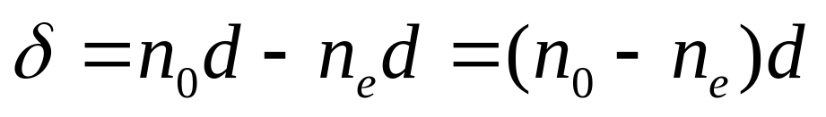
4）平行光垂直入射，光轴在入射面内，
光轴平行晶体表面
光轴
A
B
E
E’
光线透过该厚度为d的晶体后， O光、e 光的光程差为：
F
F’
•
•
O
e
出射光沿同方向传播，具有相互垂直的偏振方向，但传播速度不相同，我们认为产生了折射现象。

Slide 27
四、双折射现象的应用
当自然光射进单轴晶体时要发生双折射现象，由双折射现象产生的两条折射光都是线偏振光。
对于主截面和入射面重合的情况，o光、e光都在入射面内，并且o光垂直于主截面，e光平行于主截面。
在晶体内，振动方向垂直于主平面的光称为o光。
在晶体内，振动方向平行于主平面的光称为e光。
注意：我们所说的o光和e光是对晶体而言的。只有在晶体内才可以说o光和e光。在离开晶体后它们就只有振动方向的区别，而无o光和e光的区别了，这时只能说它们是振动方向不同的两束线偏振光。

Slide 28
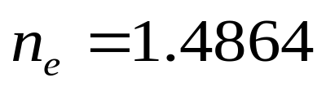
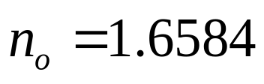
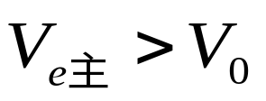
• 渥拉斯顿棱镜
两块直角方解石光轴相互垂直，如图：
D
C
O
光从光密到光疏折射光要偏离法线。
•
•
O
•
•
•
•
e
e
•
A
B
方解石
在棱镜BCD中，传播的
O光和e光波面与入射面
相截成两个同心圆。
O 光振动垂直
于光线和光轴
组成的平面。
•
e 光振动平行于光线和光轴组成的平面。
e
O

Slide 29






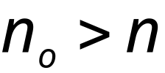
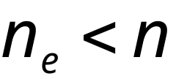
• 尼克尔棱镜
光轴
原理：把自然光分成寻常光和非寻常光，然后利用全反射把寻常光反射到棱镜侧壁上，，只让非寻常光通过，从而获得一束振动方向固定的线偏振光。
加拿大胶
加工后将两块方解石用加拿大胶粘合起来，
对于o光
产生全反射
对于e光
可以透过，则获得偏振光。
尼克尔棱镜比较贵。多用于高级光学实验。

Slide 30
圆偏振光 波片 克尔电光效应和旋光现象

Slide 31
一、椭圆偏振光和圆偏振光
当两个同频率、有固定位相差、相互垂直的振动同时作用于一点时，则该点的合成轨迹呈椭圆状。
在光学中，各向异性晶体内所产生的O光和e光是同频率且振动方向相互垂直的两偏振光，假如能使它们之间存在一个固定的位相差，则这样的O光和e 光在其相遇点的合成光矢量的末端的轨迹，一般来说，呈椭圆形，这种合成光称为椭圆偏振光。
当合成光矢量的末端的轨迹呈圆形时，该合成光称为圆偏振光。
椭圆偏振光和圆偏振光都是完全偏振光，均可等效为两个具有恒定相位差、相同振动频率、振动方向相互垂直的线偏振光。

Slide 32
自然光在晶体内所生成的O光和e光，虽然是同频率的和振动方向互相垂直，但是它们之间无固定的位相差，因而在光线进行方向上的任一点的O光和e光的位相差均随时间作无规则的改变，这样的光不是椭圆偏振光或圆偏振光。
对同一晶体，当入射光是一平面偏振光时，晶体内的O光和e光是由同一光矢量分解出来的，因而在光线进行方向的任一点上， O光和e 光有固定的位相差，这样的光就是椭圆偏振光。
将平面偏振光垂直地射在光轴平行于折射表面（即晶体表面）的各向异性的晶体板上，即可获得椭圆偏振光或圆偏振光。
光轴
•
•
O
d
e

Slide 33









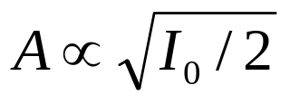
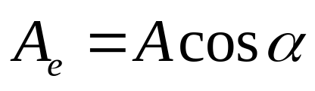
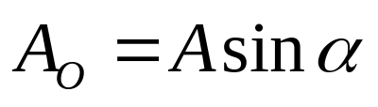
M是起偏器，经它可从自然光中获得垂直射向波片C的线偏光。
θ
波片C光轴平行于晶体表面，透振方向与光轴方向之间的夹角 θ
•
•
入射波片的线偏光的振幅
垂直射入波片的线偏光，分解成的O光其振动方向垂直于入射面，垂直光轴；分解成的 e光振动方向平行于入射面，平行于光轴。

Slide 34
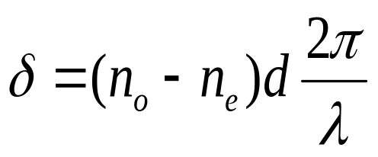
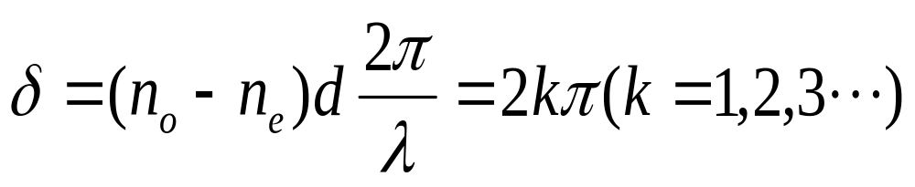



经过波片后，O光和e光的相位差：
波片厚度d 决定O 光、 e光恒定相位差的大小。因此，可用波片来产生椭圆偏振光、圆偏振光或改变入射的偏振态。
讨论：
1）当
时
自板出来的两光所合成的光为平面偏振光，并且振动方向与原入射光相同。
C
这相当于无相位延迟，即波长片不改变入射线偏振光的状态。
θ
O

Slide 35
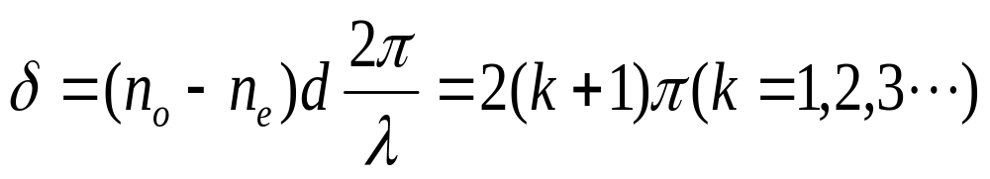
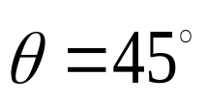
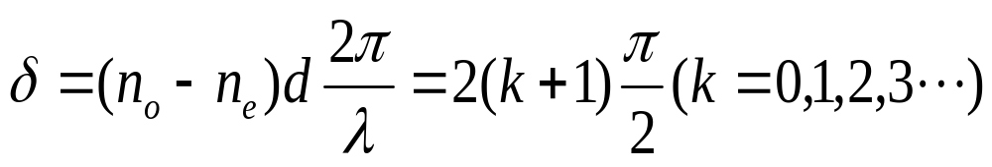
当
时
自板出来的两光所合成的光仍为平面偏振光，不过振动方向相对于原入射光的振动方向转了2θ。（ θ 角为入射光的振动面与光在晶体内的主截面的夹角）
当
时
出射光的振动面与原入射光的振动面成π/2角。
我们把能使O 光和 e光产生位相差为π或其奇数倍的晶体薄板，叫做二分之一波片。简写成π/2片。
2)当
时
自板出来的两光所合成的光仍为椭圆偏振光。所合成的椭圆偏振光，它的长轴和短轴分别同O 光和 e 光的振动方向重合，椭圆偏振光的长轴和短轴的取向决定于入射光的振动面与光轴的夹角。

Slide 36
当
时，
长轴和短轴相等，得到圆偏振光。
我们把能使O 光和 e光产生位相差为π/2或其奇数倍的晶体薄板，叫做四分之一波片。简写成π/4片。
3)当δ为2kπ， 2（k+1）π，（2k+1）π/2以外的其它任意值时，则由O 光和 e光所合成的光均为椭圆偏振光，不过椭圆的长、短轴不在平行于或垂直于光轴的方向上。

Slide 37
线偏光垂直通过波片后的偏振态
d
θ
出射光的偏振态
波长片 任意 与入射光偏振态相同
任意 0⁰或90⁰ 与入射光偏振态相同
1/2波片 α 出射线偏光振动方向与入射光
振动方向对于光轴对称，两者间夹角2 α
45⁰ 圆偏振光
1/4波片
0⁰或90⁰ 线偏光
α90⁰ α45⁰ 长短轴之比为tanα或Ctanα 的正椭圆偏光
非波片 α0⁰
α45⁰
椭圆偏振光
非半波片 α90⁰
非波片
非半波片
非1/4波片
α=45⁰
椭圆偏振光

Slide 38

• 偏振态的检验
•自然光通过1/4波片后，仍然是自然光。
C
••电振动方向和 1/4 波片光轴垂直的线偏光，出射的偏振态不变。
O
••椭圆偏光通过光
轴与其短轴方位一
致的1/4波片后，出
射线偏光。
C
O

Slide 39
七种偏振态的检验
把检偏器对着被检光旋转一周，若得到
两明两零 光强不变 两明两暗
在光路中插入1/4波片，
再旋转检偏器，若得
在光路中插入1/4波片,并使光轴与检
得的暗方位相重合,再旋转检偏器,若
两明两暗
但暗方位
与未插入
1/4波片时
相同则为
两明
两零
则为
光强
不变
则为
两明
两暗
则为
两明两暗
但暗程度
与前不同
则为
线
偏
振
光
两明
两零
则为
圆
偏
光
自加
然圆
光偏
光
椭
圆
偏
光
自加
然线
光偏
光
自椭
然圆
光偏
加光
自
然
光

Slide 40
二、人为双折射
用人工的方法使某些非晶体物质呈现双折射现象。
1.光弹效应
机械应力使非晶体产生双折射现象。
2.电光效应----克尔效应
在电场作用下非晶体显现双折射现象。
3.磁光效应----法拉第效应
在磁场作用下非晶体显现双折射现象。

Slide 41







• 光弹现象
现已成为光测弹性学基础。
•
•
透明的各向同性介质在机械应力作用下，显示出光学上的各向异性，与OO’为光轴的双折射类似，这种现象叫做光弹效应。
实验表明，在一定胁强强范围内：
S为材料 E受力的面积。
为胁强光学系数

Slide 42


• 克尔效应
某些各向同性的透明介质（如非晶体和液体），在外电场的作用下，显示出双折射现象，称为克尔效应。
c
+
•
•
c'
-
光轴沿电场强度的方向
当外电场撤消时，这种性质立即消失，因此，也称为电致双折射现象。
两光通过厚度为 的液体时，光程差为：

Slide 43

若入射光的线偏振方向与外电场方向成45⁰角，且M与N
偏振方向相互垂直，调节电压使其发生相长干涉，有：
若去掉盒内电场，则没有光从N透出。整个系统起“光开关”的作用。
通过控制外加电压，可调节输出的光脉冲的长短和频率，把电讯号转变成光讯号。由于光电效应几乎没有惯性，电讯号的控制速度可达10⁻⁹ m/s。“光开关”,“光调制器”“光断续器”有极快的速度启闭光路或调制光强，目前广泛应用于高速摄影、电影、电视和激光通讯等许多领域。
在电场、磁场中，材料光学性质的研究，在实际应用中有着广阔的前景。

Slide 44



三、旋光现象
线偏光通过某些透明介质后，它的电振动方向将绕着光的传播方向旋转过某一角度θ，称为旋光现象。
这种介质称为旋光物质。如石英、糖、酒石酸钾钠等。
是旋光物质，例如是晶面与光轴垂直的石英片
为滤色片；M为起偏器；旋光物体放在两个正交的偏振片
M与N之间，将会看到视场由原来的零变亮，把检偏器 N 旋
转一个角度，又可得到零视野。
在迎光矢量图上，电矢量振动方向逆时针方向旋转
的物质，称为左旋偏振光；反之为右旋偏振光。

Slide 45




实验证明：振动面旋转的角度θ 与材料的厚度d、
浓度C 以及入射光的波长λ 有关。
对于固体：
定义α为旋光系数，它是入射光波长的函数
对于液体：
式中C为溶液的浓度。
把磁性物质的样品，放在两个正交的偏振片之间，沿光传播方向加磁场 B，则发现线偏光通过样品后，振动面旋转过一个角度 θ，实验表明：
V叫做费尔德(Verdet)系数。
称为磁致旋光现象。

Slide 46


右旋
左旋
反射面
当线偏光沿磁场方向通过磁光物质时，在迎光矢量图上电振动方向右旋，当反射光逆磁场通过时，电振动方向左旋。所以，如果线偏光往返两次通过磁光物质，振动面旋转过2θ，利用这一特性在激光技术中，制成光隔离器。使得反射光的振动方向改变，避免了对前级的影响。

